Slide 1
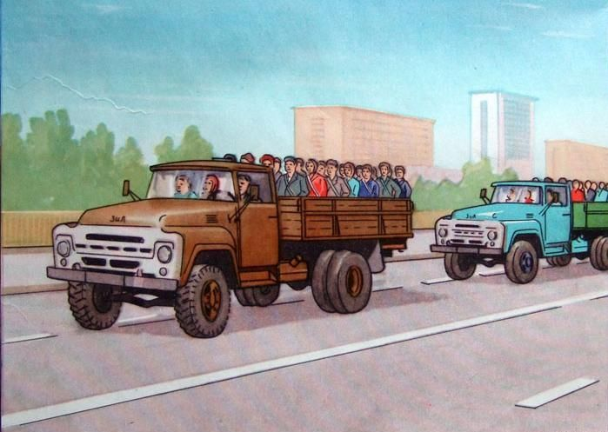
Евакуація населення
Підготувала
Учениця 10-Б класу
Брикова Ганна

Slide 2

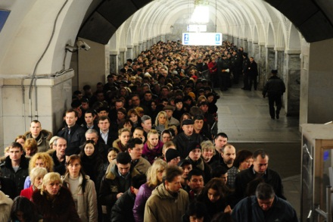
Евакуація — це організований вихід (виїзд) працівників підприємств та організацій, які припиняють або переносять свою діяльність у заміську зону, а також непрацездатного й незайнятого у виробництві населення. Для швидкого виходу (виїзду) населення евакуацію проводять комбінованим способом.

Slide 3
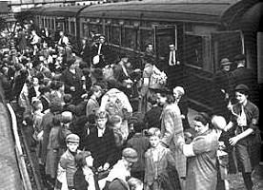
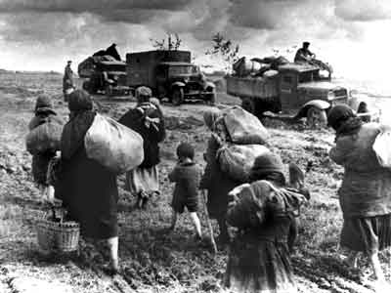
Комбінований спосіб евакуації полягає в тому, що населення покидає місто різноманітними засобами (метро, поїзди, автомобілі, гужовий транспорт, пішки).

Slide 4
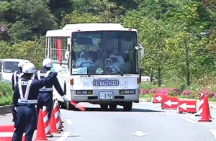
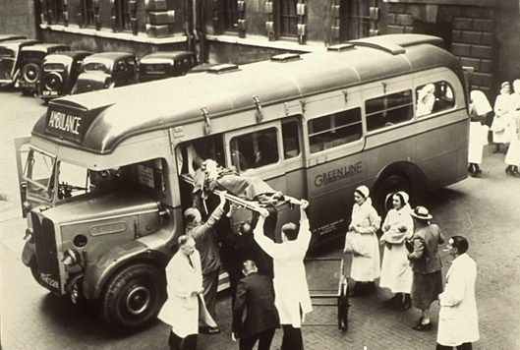
Як правило, транспортом вивозять робочі зміни, формування Цивільної оборони, дітей і літніх людей, інвалідів, вагітних жінок тощо.

Slide 5
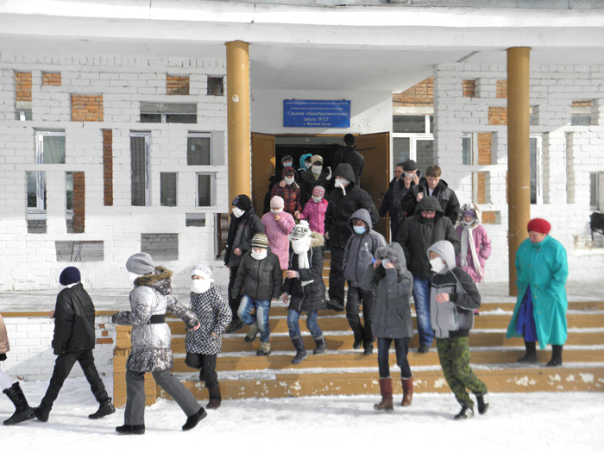
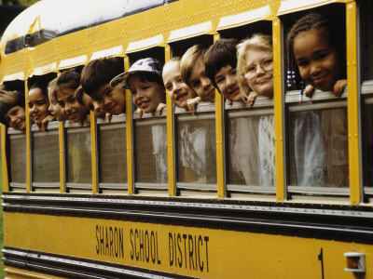
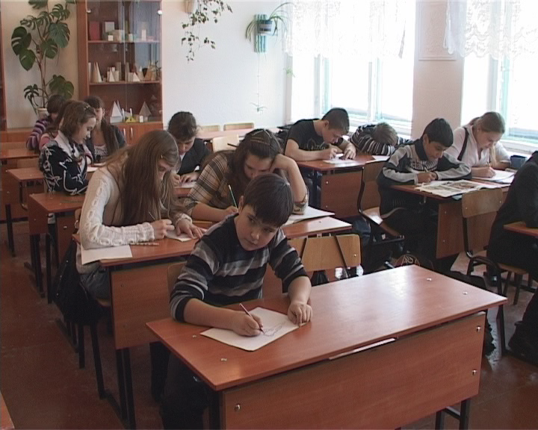
Що стосується навчальних закладів, то тут можливі три варіанти:
перший — вони припиняють свою діяльність,
другий — евакуюються (діяльність переноситься у заміську зону),
третій — продовжують роботу на своїх місцях, але за скороченими програмами.

Slide 6
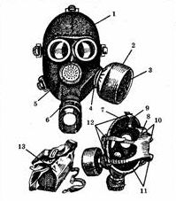
Почувщи інформацію про евакуацію, громадяни повинні готуватися до виїзду в заміську зону. Із собою взяти найнеобхідніше:
засоби індивідуального захисту

Slide 7
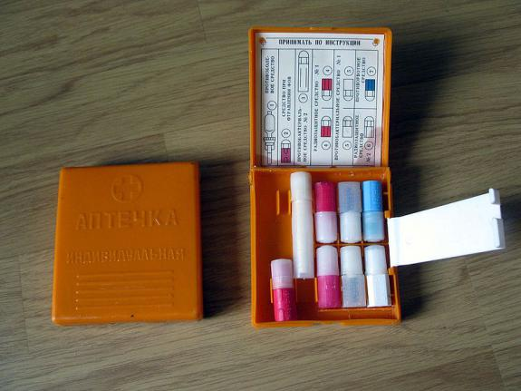
Індивідуальну аптечку

Slide 8

Індивідуальний протихімічний пакет містить алкоголят моноетилового ефіру етиленгліколю. Використання його в межах перших 2-3 хвилин після зараження попереджає ураження ОВ через відкриті ділянки шкіри. Застосування в більш пізні терміни (5-10 хвилин) не попереджає ураження повністю, а лише знижує ступінь інтоксикації.

Slide 9


паспорт
військовий квиток

Slide 10
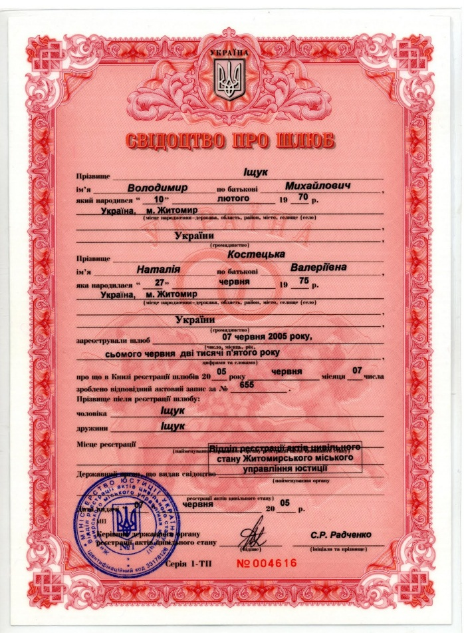
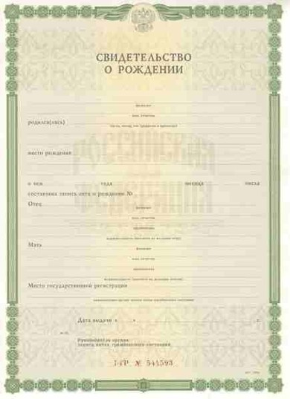
Свідоцтво про народження
свідоцтва про шлюб

Slide 11
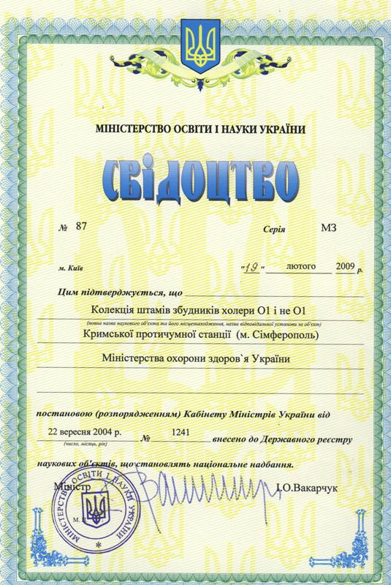
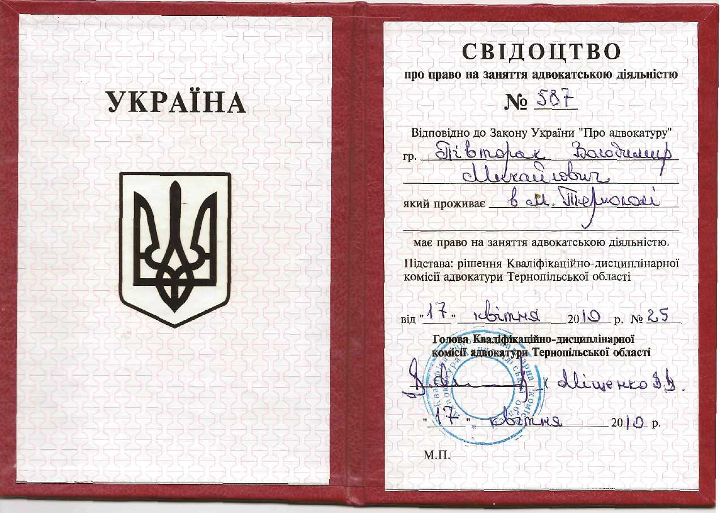
свідоцтво про спеціальність
свідоцтво про освіту

Slide 12
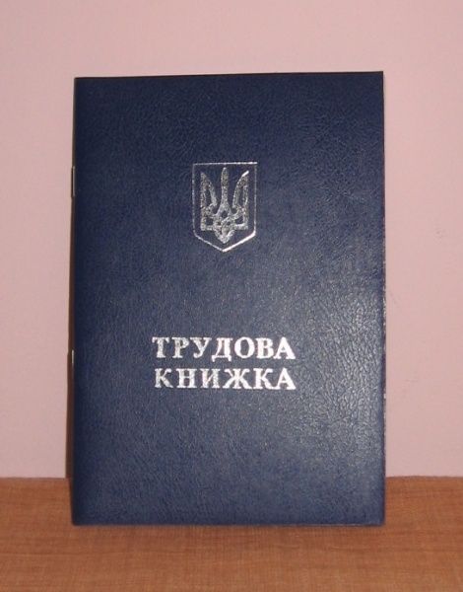


Slide 13
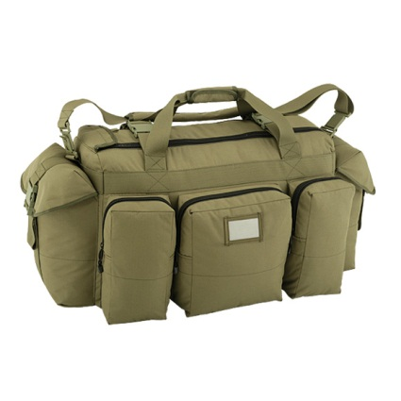
продукти харчування на 2—3 доби, одяг, взуття, предмети туалету. Усе зібране скласти у валізу (сумку, рюкзак) і прикріпити ярлик, на якому зазначити прізвище, ім'я, по батькові, кінцевий пункт евакуації. Дітям дошкільного віку потрібно пришити ярлички до одягу (під комір, на зворотний бік верхнього одягу).

Slide 14
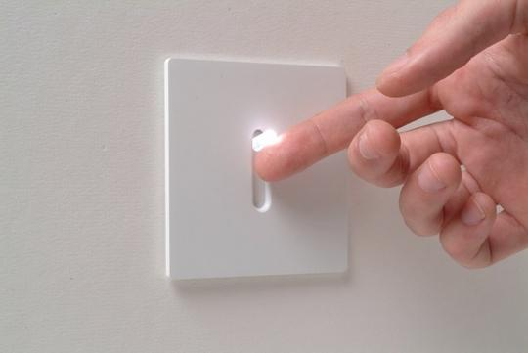
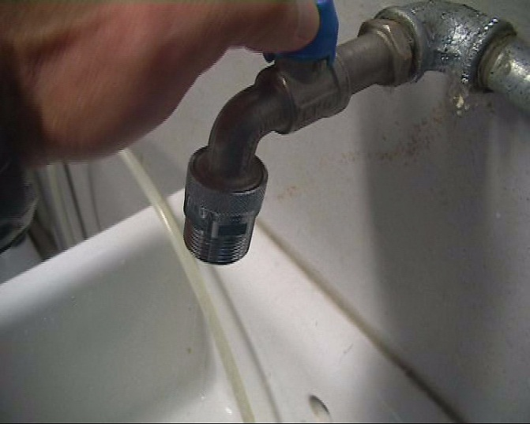
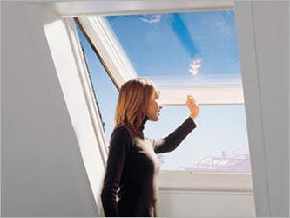
Перед виходом із квартири виключити всі освітлювальні і нагрівальні прилади, закрутити крани водопровідної і газової мереж, закрити вікна і кватирки, замкнути двері; ключі здати у житловий орган.

Slide 15
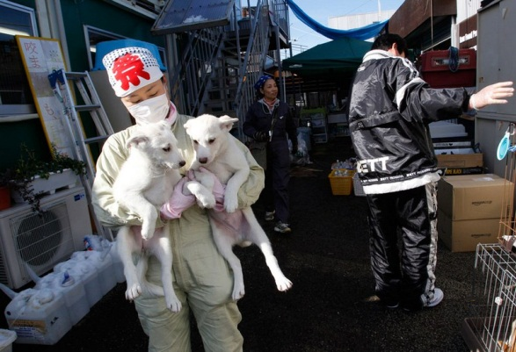
ОСОБЛИВОСТІ ЕВАКУАЦІЇ ПРИ АВАРІЯХ НА АЕС І ХІМІЧНО НЕБЕЗПЕЧНИХ ОБ'ЄКТАХ
У разі аварії на АЕС передбачається евакуація населення і сільськогосподарських тварин із 30-кілометрової зони навколо АЕС, організовується розміщення їх у безпечних районах і забезпечення всім необхідним у процесі евакуації та у місцях їхнього розселення.

Slide 16
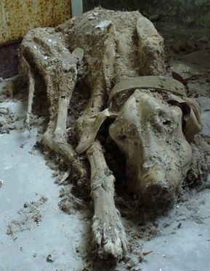
При аварії на Чорнобильській АЕС людям не дозволялося брати з собою речі, щоб не створювати паніки об'вили, що всі зможуть повернутися через 3 дні тому, з собою не дозволялося брати навіть домашніх тварин, їх усіх згодом розстріляли.

Slide 17
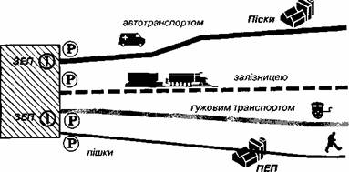
При плануванні евакуації враховуються такі особливості:
розробляється кілька варіантів евакуації залежно від характеру масштабів аварій, метеоумов і можливої радіаційної обстановки;
у разі термінової евакуації збірні евакопункти не розгортаються. Евакуація міського населення проводиться за територіальним принципом, Посадка на транспортні засоби здійснюється біля під'їздів житлових будинків і захисних споруд;

Slide 18
населення сільської місцевості евакуюється за промислово-територіальним принципом, по сільськогосподарських кооперативах та ін. Одночасно вивозять і сільськогосподарських тварин;
на межі 30-кілометрової зони створюють контрольно-пропускні пункти з розгортанням постів дозиметричного контролю, медпунктів, пунктів санітарної обробки і проміжних пунктів.

Slide 19
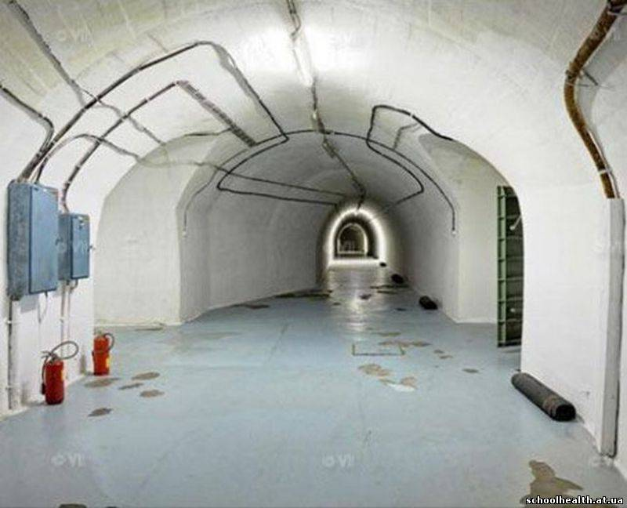
Укриття людей у захисних спорудах

Slide 20
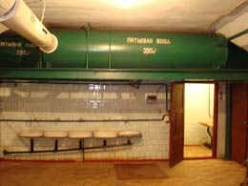
Укриття людей у захисних спорудах полягає у своєчасному укритті людей у спеціальних інженерних спорудах, що здатні захистити людей від дії уражальних факторів або послабити їх дію. За захисними властивостями ЗС поділяють на таки типи: сховища,
протирадіаційні укриття,
найпростіші ЗС.

Slide 21
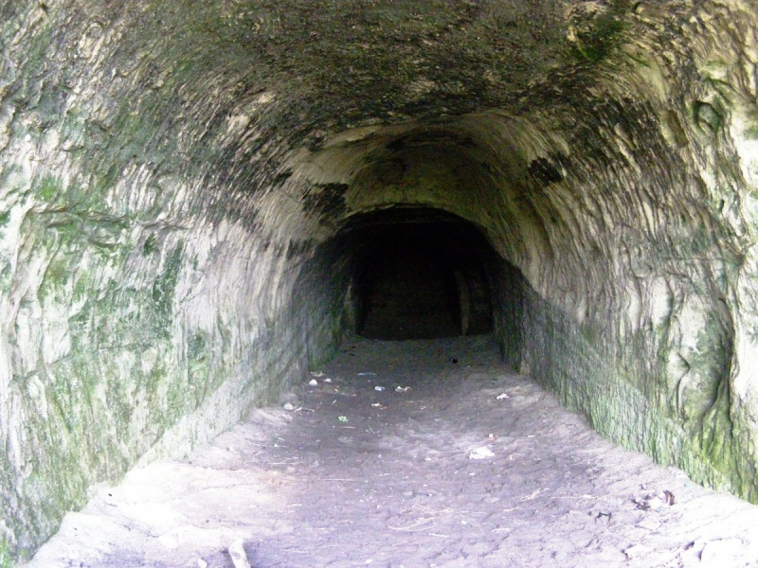
Сховище – герметична споруда, яка забезпечує захист від усіх уражальних факторів.Захисні властивості сховища характеризуються граничним значенням надмірного тиску.

Slide 22
До будівництва та експлуатації ЗС висувають такі вимоги:
забезпечення захисту людей протягом тривалого часу (не менше двох діб – період значного зниження рівня радіації);
розташування якомога ближче до місць перебування людей;
наявність не менше двох входів і аварійного виходу.
Загальна місткість ЗС має відповідати чисельності персоналу об’єкта господарювання. За місткістю сховища бувають малої місткості – 150–600 осіб, середньої – 600–2000, великої – більше 2000. Будувати сховища місткістю менше ніж на 150 місць економічно недоцільно.

Slide 23
Протирадіаційні укриття споруджують на 50 осіб і більше, а облаштовані в існуючих будівлях та швидкоспоруджувані простіші укриття – на 5 і більше осіб.Будівництво захисних споруд і їх утримання потребують багато часу та коштів, тому накопичують фонд захисних споруд таким чином:
будують сховища одночасно з будівництвом нових підприємств, розрахованих на укриття працівників найбільшої зміни;
будують ПРУ;
використовують лінії метрополітену підземного пролягання;

Slide 24
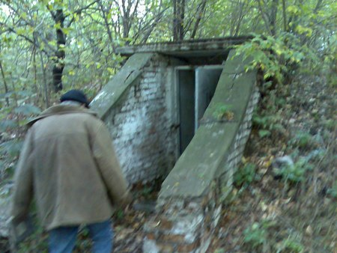

Slide 25
обладнують сховища у підземних та інших заглиблених приміщеннях будівель і споруд;
пристосовують та використовують частини приміщень освоєного підземного простору міст для захисту населення;
використовують підземні вироби та природні порожнини;
масово будують швидкоспоруджувані сховища та укриття у період загрози виникнення НС у скорочений термін (3–6 діб).

Slide 26
Використана література
http://buklib.net/component/option,com_jbook/task,view/Itemid,36/catid,255/id,11234/
http://www.primaryhomeworkhelp.co.uk/war/evacuation1.html
http://fineref.narod.ru/Military/snu030049.htm
http://dekatop.com/archives/459
http://zapadpribor.com/index.php?page=product&id=9966&l=ua
http://moodle.udec.ntu-kpi.kiev.ua/moodle/mod/resource/view.php?id=6066

